Slide 1

Ton âme te parle dans les moments calmes entre tes pensées
Notes:
Rabia:
(Préparer le CC à 100%)
Le modèle SCARF: le neuroleadership, 2 mins - https://www.youtube.com/watch?v=ImPUk6OhJM0 - cc English – vidéo en français,
Exercice dans le miroir, Augmenter l'amour de soi, 4 min - https://www.youtube.com/watch?v=HTlnAbAax_0 – vidéo en français

Slide 2
Programme de développement du leadership de changement en pleine-conscience (DLCP)
Séance 5 de 8
31 octobre 2024
Notes:
Rabia:
« Vous savez maintenant que vous pouvez utiliser la langue de votre choix pour exprimer vos commentaires ou vos questions »
By now, you know you can use the language of your choice to express your comments or questions

Slide 3

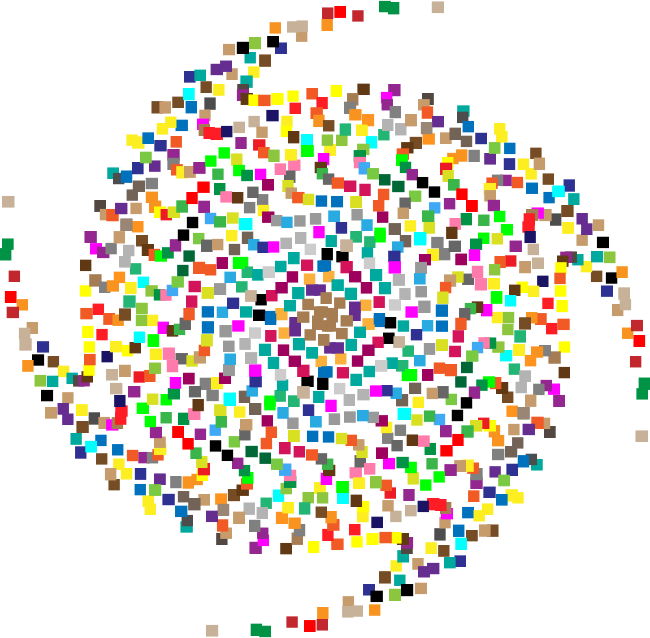

Exercice d’autocompassion en pleine conscience – Centrage
Notes:
Rabia:
Pour l’exercice de centrage, nous allons utiliser une légère variation… Comme les exercices précédents, l’astuce consiste à passer du «faire» à l’«être».
Commençons par ce qui suit…
Asseyez-vous en position droite, de la façon la plus confortable possible
L’exercice augmente en efficacité si vous maintenez les yeux clos ou semi-clos.
Concentrez-vous sur votre respiration et répétez dans votre esprit les phrases suivantes qui vous semblent justes, en ce moment..
Répétez deux ou trois fois :
Puis-je être en sécurité
Puis-je être en paix
Puis-je être indulgent(e) envers moi-même
Puis-je m’accepter tel que suis

Slide 4







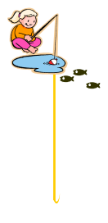
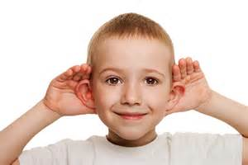




Compte rendu de la semaine 4
Votre système de Jumelage
Votre pratique
Plenary
Notes:
Rabia:
J'aimerais que des personnes partagent leur expérience, des idées, des défis ou des surprises que vous avez vécus ou remarqués lors de la pratique de la semaine dernière, y compris :
Le journal de gratitude
La respiration ou le scan corporel dans un état de pleine conscience
Boire d’eau en pleine conscience
L’auto-compassion
Le nettoyage conscient de son environnement
(si besoin : Un rappel amical que si vous vous joignez par téléphone, appuyez sur * 6 pour réactiver le son, puis appuyez à nouveau sur * 6 pour désactiver le son. Si vous ne reliez pas votre téléphone à Webex, les salles de sous-commission ne fonctionneront probablement pas pour vous.)

Slide 5

Programme – semaine 5
(Compassion, clarté et créativité)
Exercice de respiration pour se recentrer
Bref retour sur la semaine dernière, la semaine 4
Changement et Transition
Le modèle SCARF
Technique – ARC-RR
Amour de soi
Choses à accomplir cette semaine
Notes:
Rabia:

Slide 6
Change and Transition // Changement et transition
Depth or Intensity
/
Profondeur ou intensité
time
Duration / Durée
CHANGE + HUMAN BEINGS = TRANSITION
CHANGEMENT + ÊTRES HUMAINS = TRANSITION
Notes:
Rabia:
(click)
There are two kinds of changes – voluntary and involuntary.
Voluntary changes are the changes you choose to make and are prepared for. Examples include quitting a job, accepting a promotion, taking early retirement, or starting your own business. When you take charge and choose to make a change in your life, you may feel excited, relieved or anxious – all typical reactions.
Involuntary changes are ones that happen and are beyond your control. These can be a change in health; a change in a relationship due to death or divorce; a change in your work situation such as being laid-off, fired or forced to retire; or a decrease or increase in demand for your skills or services. Initially, some people react to involuntary changes with anger, sadness or fear.
Number of changes:
Change can happen in more than one area of your life at once – at home, to your health, to your family. Sometimes your individual change areas can feel somewhat manageable. But when change occurs in several areas, it can feel overwhelming, leading to a great deal
Typically changes are based on an external event. Something happens that results in a fundamental difference in your situation, therefore involuntary.
(click)
How people react and adjust to the change is the transition.
A transition is the process people go through when making a change and it follows a similar process as the grief process.
Every person experiences change differently for each of the changes they go through.
(click)
For each individual, each transition varies on its depth or intensity and duration
People go through the transition individually, as opposed to in a group and lock steps, all at the same time, and will choose to support or not support the change as individuals.
(click)
CHANGE + HUMAN BEINGS = TRANSITION
*** Français…
Types de changement : Il existe deux types de changements : volontaires et involontaires.
Les changements volontaires sont les changements que vous choisissez d’apporter et auxquels vous êtes préparé. Les exemples incluent quitter un emploi, accepter une promotion, prendre une retraite anticipée ou démarrer votre propre entreprise. Lorsque vous prenez les choses en main et choisissez d’apporter un changement dans votre vie, vous pouvez vous sentir excité, soulagé ou anxieux – autant de réactions typiques.
Les changements involontaires sont ceux qui se produisent et échappent à votre contrôle. Ceux-ci peuvent être un changement dans la santé ; un changement dans une relation en raison d'un décès ou d'un divorce ; un changement dans votre situation de travail, comme une mise à pied, un congédiement ou une retraite forcée ; ou une diminution ou une augmentation de la demande pour vos compétences ou services. Au début, la plupart des gens réagissent aux changements involontaires par la colère, la tristesse ou la peur.
Nombre de changements :
Nombre de changements :
Le changement peut se produire dans plusieurs domaines de votre vie à la fois : à la maison, en matière de santé, de famille. Parfois, vos domaines de changement individuels peuvent sembler quelque peu gérables. Mais lorsque le changement se produit dans plusieurs domaines, il peut sembler accablant et entraîner de nombreuses conséquences.
Les changements sont généralement basées sur un événement externe. Il se passe quelque chose qui entraîne une différence fondamentale dans votre situation, donc involontaire.
(Cliquez sur)
La transition est la façon dont les gens réagissent et s’adaptent au changement.
Une transition est le processus par lequel les gens passent lorsqu’ils effectuent un changement et suit un processus similaire à celui du deuil.
Chaque personne vit le changement différemment pour chacun des changements qu’elle traverse.
(Cliquez sur)
Pour chaque individu, chaque transition varie selon sa profondeur ou son intensité et sa durée
Les gens traversent la transition individuellement, plutôt qu'en groupe et verrouillent les étapes, le tout en même temps, et choisiront de soutenir ou non le changement en tant qu'individus.
(Cliquez sur)
CHANGEMENT + ÊTRES HUMAINS = TRANSITION

Slide 7

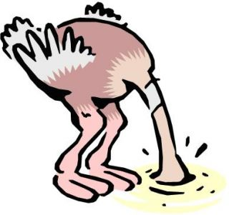





Toutes les transitions ont trois phases
Performance
Confort
Toutes les émotions sont normales
Déni
Colère
Luttant/e et curiosité
Accablant/e
Temps
Fins
Zone neutre
Nouveaux départs
Je dois abandonner qui nous étions dans l'ancien
Pas qui nous étions
Pas encore qui nous serons
Commencer à
Identifier avec les
nouvelles façons
*Adapté du William-Bridges model
Notes:
Rabia:
(cliquez)
Fins : Déni, anxiété, choc, confusion, incertitude, ressentiment, tristesse, colère, peur, blâme - Il s'agit de perte et d'abandon de l'ancienne réalité / Il est important que les gens identifient et parlent de ce qu'ils perdent.
Dans cette phase, les personnes découvrent qu’elles doivent oublier les environnements prévisibles et confortables auxquels elles se sont habitués. Elles ressentent une perte de contrôle. Il y a aussi les gens qui peuvent être réellement optimistes et ceux qui sont moins à l’aise avec le changement.. Il est donc important de s’assurer de respecter tous les points de vue de chaque personne.
(Cliquez)
Zone neutre : énergie non dirigée caractérisée par la confusion, la colère, la peur, la frustration, l'anxiété extrême, le scepticisme, l'apathie, l'isolement, la dislocation, la négociation, la dépression, un certain optimisme, la découverte, la créativité - également appelée le no man's land psychologique ou le limbes entre l'ancien et le nouveau / Toujours chargé d'émotion / C'est une période d'exploration
Au fur et à mesure que les personnes traversent les points de transition, ils peuvent blâmer et développer de la colère. Les gens peuvent aussi ressentir de l’incertitude, de la peur, de la confusion, ou encore vivre un débordement inhabituel de frustration ou d’anxiété . Ici la patience est de mise. Il faut se concentrer sur l’avenir plutôt que sur le passé. Et comme dans le cas de la finalité, il faut continuer d’encourager les optimistes et appuyer ceux qui ont le plus de difficultés avec le changement.
(Cliquez)
Nouveaux départs : engagement, enthousiasme, confiance, enthousiasme, soulagement/anxiété, espoir/sceptique, impatience, acceptation, prise de conscience de la perte/reconnaissance des possibilités et des nouvelles voies/débuts contre débuts/ambivalence/timing
Engagement et participation à la construction du nouveau processus dans le nouvel environnement. Maintenant qu’on est plus à l’aise avec la transition, on peut avoir hâte de progresser et avoir espoir d’établir de nouveaux rapports de confiance et de nouvelles relations et d’arriver à de nouvelles réalisations.
(Cliquez)
Toutes les émotions sont normales
Votre attitude envers le changement peut aider : verre à moitié plein ou à moitié vide ?
Plus vous percevez de contrôle sur une situation, plus vous vous sentez en bonne santé. Quels que soient les changements que vous traversez, vous contrôlez vos réactions à ce changement. Vous pouvez exercer un contrôle en prenant des décisions sur le niveau de risque que vous souhaitez prendre.
Graphic adapted from Kübler-Ross Grief Cycle, Williams-Bridges Transition Model
https://commons.wikimedia.org/wiki/File:Kubler-ross-grief-cycle-1-728.jpg

Slide 8
Remember, be aware! //
N'oubliez pas, soyez conscient !
time /
temps
Endings
Neutral Zone
New Beginnings
Fins
Zone neutre
Nouveaux départs
Notes:
Rabia:
Friendly reminder, models helps us understand what’s going on.
(click)
They are easy to understand, they go from left to right, with a gentle descent and rise, when in reality this may occur
(click)
//
Rappel amical, les modèles nous aident à comprendre ce qui se passe.
(Cliquez sur)
Ils sont faciles à comprendre, ils vont de gauche à droite, avec une descente et une montée douces, alors qu'en réalité cela peut se produire
(Cliquez sur)

Slide 9
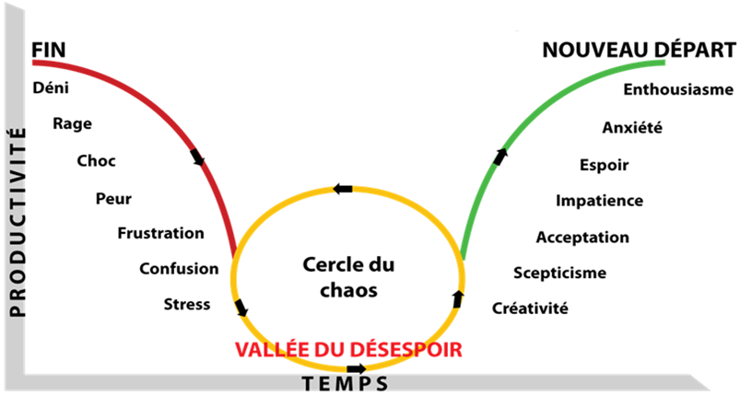
Réponse individuelle au changement (transition/réactions)
Qui est aussi similaire à d’autres processus dynamiques humains, tel que le deuil et la dynamique d’équipe
*Adapté du model William-Bridges
Notes:
Rabia:
Ne pas gérer la dimension humaine peut non seulement affecter la productivité, mais également retarder la mise en œuvre du changement ou réduire son efficacité globale.

Slide 10
Changement, Transition et Chaos
Cercle do
chaos
Performance
Profondeur
ou
intensité
VALLÉE DU DÉSESPOIR
VALLÉE DU DÉSESPOIR
Confort
Toutes les émotions sont normales
Déni
Colère
Luttant/e et curiosité
Accablant/e
Temps
Fins
Zone neutre
Nouveaux départs
Durée
CHANGEMENT + ÊTRES HUMAINS = TRANSITION
Notes:
Rabia :
Dans cette diapositive, nous montrons simplement les différents graphiques superposés
Nous avons le Cercle du Chaos, également connu sous le nom de Vallée du Désespoir
(cliquez)
Les zones de transition, les Fins, la Zone Neutre et les Nouveaux Commencements
(cliquez)
Ensuite, nous avons les différentes réactions
(cliquez)
Chaque transition a sa propre Profondeur ou Intensité et Durée, selon chaque personne
(cliquez)
En gardant à l'esprit que toutes les émotions sont normales
(cliquez)
Et quand nous avons CHANGEMENT + ÊTRES HUMAINS = TRANSITION
Graphique adapté du Cycle de deuil de Kübler-Ross, Modèle de transition de Williams-Bridges
https://commons.wikimedia.org/wiki/File:Kubler-ross-grief-cycle-1-728.jpg
*** original Engilsh ***
In this slide we are just showing the various graphics over-impossed
We have the Circle of Chaos, also known as the Valley of Dispair
(click)
The transition zones, Endings, Neutral Zone and New Beginings
(click)
Then we have the different reactions
(click)
Each transition has its own Depth or Intensity and Duration, depending on each person
(click)
Rememberigng that all émotions are normal
(click)
And when we have CHANGE + HUMAN BEINGS = TRANSITION
Graphic adapted from Kübler-Ross Grief Cycle, Williams-Bridges Transition Model
https://commons.wikimedia.org/wiki/File:Kubler-ross-grief-cycle-1-728.jpg

Slide 11



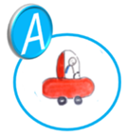


Le modèle SCARF
Statut
Certitude
Autonomie
Relations
Franc-jeu
Partir d’une réaction
de menace
Arriver à une réaction de récompense
Statut - un certain Statut ou de préserver son “rang” par rapport aux autres
Certitude - sécurité qui permet de prédire le futur et de s’adapter
Autonomie - le pouvoir d’exercer du contrôle sur notre environnement et de faire des choix
Relations - Appartenance à un groupe et pouvoir compter sur son soutien (relations formelles et informelles)
Franc-jeu - Équité et justice, le sentiment d’échanges équitables avec les gens
https://optimumtalent.com/publications/le-neuroleadership-demystifie-pour-susciter-lengagement/?lang=fr
Notes:
Ginette / Alejandro:
Voici le modèle SCARF. C’est un modèle très intéressant,
Les 5 lettres correspondent aux 5 besoins essentiels que toute personne cherche à combler par le travail.
(Lisez ce que la diapositive indique pour chaque lettre).
S- ou comment on se perçoit dans le groupe.
C – ou le besoin d’avoir tous les détails, de savoir comment se passent les choses et de planifier le futur d’avance
A – c’est pour le besoin de prendre initiative et de montrer sa créativité
R – c’est pour le besoin d’appartenance à un groupe pour des relations formelles et informelles
F – ou le besoin d’échanges équitables et de justice
Ainsi, les hormones du bonheur sont secrétées lorsque ces 5 besoins du SCARF sont nourris. On a de la confiance, tandis que les hormones du stress, au contraire, se libèrent lorsqu’un ou plusieurs besoins ne sont pas satisfaits. On a des doutes et on devient méfiant.
Sur les prochaines deux diapositives nous allons voir en plus grands détails le modèle. Et nous allons regarder aussi une courte vidéo.
Resourcess en Français :
Le neuroleadership démystifié? Pour susciter l’engagement - https://optimumtalent.com/publications/le-neuroleadership-demystifie-pour-susciter-lengagement/?lang=fr
Collaborer et influencer plus efficacement https://icfquebec.org/article/379

Slide 12
 | Menace | Récompense
Statut | Critique Échec Exclusion des réunions Succès de collègues concurrents | Éloges Promotion Reconnaissance Nouvelles responsabilités Partage d’informations
Certitude | Changements fréquents d’environnement Ne pas connaitre les attentes du manager | Connaitre les attentes du manager Routine Être informé
Autonomie | Travail d’équipe Référer ses décisions à la hiérarchie Être ultra supervisé | Perception de contrôle Propres décisions
Relations | Nouvelle rencontre Mise à l’écart réunion | Se sentir en sécurité avec ses collègues Discussions non formelles Team building Avoir de vrais amis au travail
Franc-jeu | Manque de procedure | Explication des décisions litigieuses et controversées Transparence
Modèle SCARF Quelques exemples d'actions pouvant évoquer soit une réponse de menace, soit une réponse de récompense.
https://matheo.uliege.be/bitstream/2268.2/3179/4/TFE%20QUENTIN%20MARLIER.pdf
Notes:
Ginette / Alejandro:
Voici maintenant comment on peut utiliser les 5 leviers du SCARF comme des outils pour guider la gestion d’équipe.
Si le levier moteur pour un employé est par exemple le Statut, c’est important de reconnaître sa place au sein de l’équipe, pour que cette personne passe d’une réaction de menace ou de doute à une réaction de récompense et plein engagement.
Cette personne ne réagit bien aux critiques, à l’exclusion de groupe, et même aux succès de ses collègues qui sont perçus comme concurrents. Une telle personne a besoin d’éloges, de reconnaissance et même de nouvelles responsabilités.
Si le levier moteur est la Certitude, c’est important de combler ce besoin par une routine bien établie, un travail étape par étape avec des échéanciers bien claires. Des changements trop fréquents et de ne pas connaître les attentes peuvent être perçus comme menace.
Les gens qui ont l’Autonomie comme levier moteur, ont besoin de perception du contrôle pour avoir une réaction de récompense. Par contre, être supervisé de très près sera perçu comme menace
Ensuite, les Relations peuvent aussi être un levier moteur. Si la gestion peut assurer l’appartenance à un groupe formel ou informel, cela dirige l’employé avec ce type de besoin vers une réaction de récompense. Les changements dans le groupe, or des mises à l’écart d’une réunion peuvent au contraire enclencher la réaction de menace.
La transparence est importante pour les gens ayant le besoin de Franc-jeu. Ils ont besoin de partage d’informations. Ainsi, des explications détaillées des décisions controversées peuvent s’avérer une bonne approche.
Comme on peut voir, Il est donc primordial d’utiliser les 5 leviers du SCARF comme piliers pour un leader inspirant.
On peut aussi utiliser cet outil pour mieux connaitre nos propres besoins et mieux les communiquer a nos gestionnaires au travail.
((explique ce qui est perçu comme une menace et ce qui est perçu comme une récompense sur la base de la diapositive))
Ressources en français :
https://matheo.uliege.be/bitstream/2268.2/3179/4/TFE%20QUENTIN%20MARLIER.pdf

Slide 13

Statut - C’est la place de l’individu au sein d’un groupe, l’importance qu’on lui accorde (en tous cas, l’importance qu’il ressent). Cela influe directement son estime de soi.
Certitude - Cela rassure les salariés d’avoir une idée de ce que l’avenir leur réserve, c’est leur besoin de sécurité.
Autonomie - C’est le sentiment de pouvoir faire des choix et d’exercer un contrôle sur son environnement. C’est aussi la possibilité de se développer.
Relations - C’est le besoin d’appartenance, c’est de travailler dans un environnement relationnel sain. À défaut, on passe son temps à assurer ses arrières !
Franc-jeu - C’est le besoin d’évoluer dans un système perçu comme juste, équitable et bienveillant.
https://www.koherence.fr/scarf-engagement-motivation-collaborateur-dispositif-rh/
Notes:
Ginette / Alejandro:
Pour résumer, si un leader veut assurer l’engagement des membres de son équipe, ce serait une bonne idée qu’il ou elle reconnaisse les valeurs et le statut mis en jeu pour projeter l’équipe dans une certaine sécurité et certitude vers le futur, et également de permettre le développement de la proactivité et l’autonomie en fédérant l’esprit d’équipe et bonnes relations et en promouvant la transparence pour permettre l’évolution de son équipe dans un système perçu comme juste, équitable et bienveillant ou tout court franc-jeu.
((paraphraser la diapositive))
Maintenant on va regarder la vidéo sur le modèle SCARF: le neuroleadership, 2 mins - https://www.youtube.com/watch?v=ImPUk6OhJM0
Ressources en français :
Les leviers d’engagement de vos collaborateurs: https://www.koherence.fr/scarf-engagement-motivation-collaborateur-dispositif-rh/
Utiliser le modèle SCARF dans le management des ressources humaines https://matheo.uliege.be/bitstream/2268.2/3179/4/TFE%20QUENTIN%20MARLIER.pdf
Le SCARF MODEL, les 5 leviers de motivation ! - https://www.youtube.com/watch?v=UcH0y3wmhVw
Resources in English:
Introduction to the SCARF Management Model – https://www.youtube.com/watch?v=K-IW7PQcMpE
Take the SCARF Assessment from NeuroLeadership Institute - https://www.youtube.com/watch?v=IOU6uCwx6Tk
The secret to giving great feedback avec sous-tritres en francais : https://www.youtube.com/watch?v=wtl5UrrgU8c
Scarf Model adjusted avec sous-titres en francais: https://www.youtube.com/watch?v=NDJg-1bX_Qk
https://childcareta.acf.hhs.gov/systemsbuilding/systems-guides/leadership/leading-ourselves/scarf-model
https://www.mindtools.com/pages/article/SCARF.htm

Slide 14

SCARF
Notes:
Ginette / Alejandro:

Slide 15

Technique – ARC-RR
(adapté de l'anglais : SBN-RR)
ARC-RR
Arrêter – chaque fois que vous sentez un déclencheur venir
Respirer – concentrez votre esprit sur votre respiration
Constater – faites l'expérience de ce que vous ressentez, notez vos émotions
Réfléchir – ça vient d'où ? Y a-t-il un jugement ?
Répondre – profiter de l'occasion pour répondre avec un résultat positif et compatissant à l'esprit
C'est une technique qui pourrait être utilisée dans votre travail quotidien.
Adapté du - https://siyli.org/take-the-railroad-to-avoid-triggers/
Notes:
Ginette / Alejandro:
La technique suivante, utilisée pour aider à réguler nos réactions et nos émotions, est proposée pour le programme de Search Inside Yourself Leadership Institute « Stop / Breathe / Notice / Reflect / Respond ». Soit en français : « Arrête / Respire / Constate / Réfléchis / Réponds ». Lorsqu’un événement extérieur déclenche une réaction émotionnelle négative, suivre cette séquence permet de laisser au néocortex le temps de faire son travail de prise de distance, d’analyse et de régulation des émotions, pour une réponse plus efficace.
On peut dire tout simplement qu’on se met dans la position d’observateur.
Voici comment mettre en pratique cette technique.
(lire le diapo)
Pensez-y une minute et vous serez en mesure de trouver des exemples concrets de situations où cette technique aurait pu être utilisée à bon escient.
Ressources in English:
Adapté du - https://siyli.org/take-the-railroad-to-avoid-triggers/

Slide 16
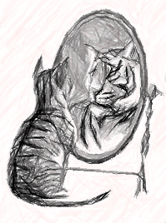



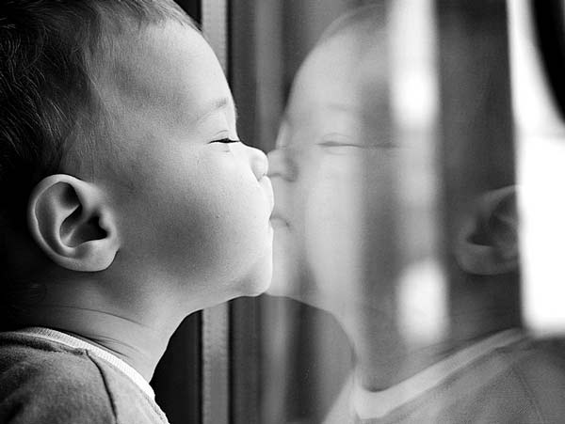
Traitez-vous comme si vous étiez digne d'amour… parce que vous l’êtes
Aime toi toi-même
Voila ce qu’il faut faire pour réussir à s’aimer soi même, 6 mins – https://www.youtube.com/watch?v=18jn-K34aNA&t=39s
Exercice dans le miroir, Augmenter l'amour de soi, 4 min - https://www.youtube.com/watch?v=HTlnAbAax_0
Notes:
Ginette / Alejandro:
Le Rocher est symbole pour plusieurs de force et de succès. Connaissez-vous son histoire? Nous avons tous des histoires humaines à partager. Et nous pouvons tous nous accepter tels que nous sommes.
Dwayne Johnson Le Rocher est né dans une famille de lutteurs. Son père travaillait comme lutteur professionnel dans la catégorie des poids lourds. Dwayne était un excellent athlète au secondaire et préférait le football américain. Après que des blessures ont mis fin à sa carrière dans la Ligue canadienne de football, il s'est tourné vers la lutte. Le succès peut être particulièrement doux pour un homme dont la famille a été expulsée de son appartement à l'âge de 14 ans, qui a sombré dans une grave dépression lorsque ses rêves de jouer au football professionnel se sont effondrés, et qui a fini par donner à sa compagnie de production le nom de Seven Bucks Production parce que c'est la somme d'argent qu'il avait dans ses poches après qu’il a été renvoyé de la Ligue canadienne de football en 1995.
Il déclare aujourd'hui : "Tout ce que j'ai accompli est le résultat d'une grande confiance en moi et d'une grande détermination à réussir dans la vie. J'ai dû me relever et travailler très dur pour retrouver ma place dans la vie".
Et voilà, n'ayez pas honte de qui vous êtes, soyez vous-mêmes. Cela semble simple et pourtant parfois ce n’est pas facile. Voici une courte video sur comment on peut augmenter l’amour de soi en faisant chaque jour l’exercice dans le miroir.
Exercice dans le miroir, Augmenter l'amour de soi, 4 min - https://www.youtube.com/watch?v=HTlnAbAax_0
Ressources en français :
Apprendre à vous aimer, 6 min - https://www.youtube.com/watch?v=6L0vo7dx_SE
Voila ce qu’il faut faire pour réussir à s’aimer soi même, 6 mins – https://www.youtube.com/watch?v=18jn-K34aNA&t=39s
Se traiter soi-même comme on traiterait un ami- https://www.sarah-baumann-hypnose.com/post/se-traiter-soi-m%C3%AAme-comme-on-traiterait-un-ami
Développer l’estime personnelle
1 - https://www.youtube.com/shorts/TkjSsCZxwEs
2 - https://www.youtube.com/shorts/GBMDjw8h_co
3 – https://www.youtube.com/shorts/kpn4L_uvAH4
4 - https://www.youtube.com/shorts/SfTQNTvRPMg
Mylène Muller - https://www.youtube.com/channel/UCryuWe_q6Z_pLn8fd7E0Cyg/search?query=aimer%20soi-meme
Ressources in English:
How to find the perfect relationship - https://www.youtube.com/watch?v=bUMFZM5WBrI
"they had us in the first half not gonna lie" https://www.youtube.com/watch?v=xaqdK6JPpcg

Slide 17

S’aimer a soi même
Notes:
Ginette / Alejandro:

Slide 18

L’amour de soi
Notes:
Ginette / Alejandro:

Slide 19
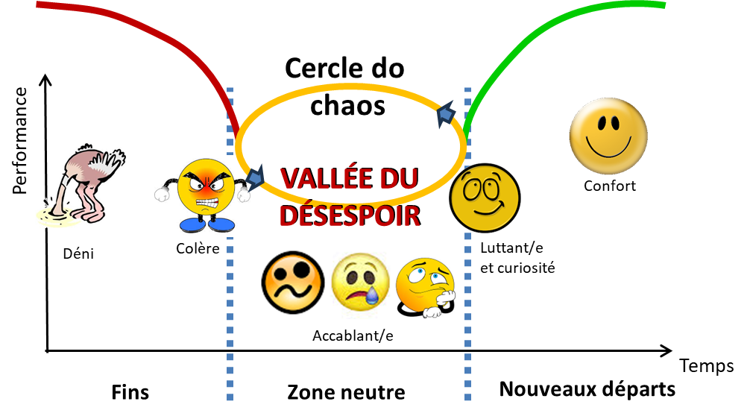
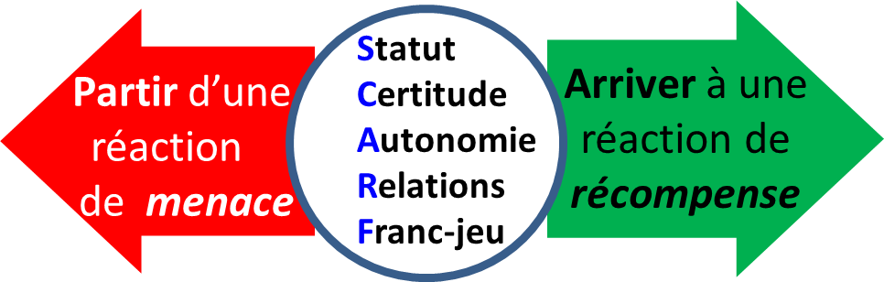
Retour sur la séance – Qu’est-ce qui a le plus retenu votre attention?
ARC-RR
Notes:
Ginette / Alejandro:
J’aimerais maintenant donner la parole à deux ou trois personnes qui aimeraient faire des rétroactions en plénière. Bref retour sur le changement et la transtion, le modèle SCARF, la technique ARC-RR ou l’exercice dans le miroir.
Si vous êtes le premier, ouvrez simplement votre micro et parlez, si vous êtes le deuxième ou le troisième, veuillez lever la main.
Vous aurez maintenant l’occasion de faire part d’une rétroaction, en petits groupes. Soyez simplement conscients et partagez le temps disponible entre vous.
Parlez de la façon dont l’expérience s’est déroulée pour vous.
Qu’avez-vous appris?
Qu’avez-vous remarqué?
Qu’est-ce qui a été difficile ou bien facile?
Pour les petits groupes, vous voudrez peut-être partager sur :
Le changement et la transition
Cynefin, l'action adaptative, les modèles VUCA
À propos du modèle SCARF,
La technique SBN-RR
Amour de soi
Vous aurez environ xx minutes au total, soyez conscient de partager le temps, nous vous verrons après cela pour revoir les devoirs et répondre à toutes vos questions.
((ouvrir les petites salles))
À bientôt

Slide 20





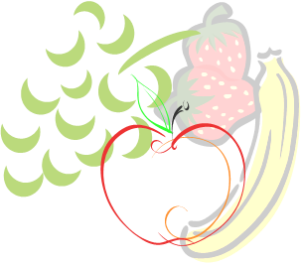
Choses à accomplir cette semaine
Connexion - système de Jumelage
Journal de gratitude
Pratiquez ce qui est indiqué sur la diapositive précédente
  Changement et Transition, SCARF, ARC-RR, Amour de soi
Faites votre pratique jusqu'à 15 minutes et
continuez à pratiquer tous les jours de la semaine
  Scan corporel,
  Respiration,
  ou Autocompassion
Notes:
Ginette / Alejandro:
Veuillez noter : pour la semaine prochaine, nous ferons un exercice d'alimentation consciente, vous aurez besoin d'un petit fruit ou d'un légume pour cela, quelque chose comme un raisin, un bleuet, une tranche d'orange ou de mandarine, un morceau de carotte, un concombre ou n'importe quel légume que vous pouvez grignoter pour l'exercice de pleine conscience la semaine prochaine.
((Connexion - système de Jumelage – une fois par semaine
Journal de gratitude – quotidiennement
Exercez ce qui est sur la diapositive suivante
faites votre pratique jusqu'à 15 minutes et
continuez à pratiquer tous les jours de la semaine
Scan corporel
Respiration
Autocompassion))
On continue notre connexion par le système de jumelage une fois par semaine.
On continue aussi d’exprimer notre gratitude et nos raisons d’être heureux et heureuses dans le journal de gratitude chaque jour d’une façon ou d’une autre,
On exerce ce qui est sur la diapositive prescedent
Et si possible on essaie de faire notre pratique de méditation jusqu’à 15 minutes que ce soit le scan corporel, la respiration consciente ou l’autocompassion ou bien une autre pratique de son choix.
Comme nous l'avons mentionné la semaine dernière, tentez de vous exercer pendant de plus longues périodes chaque jour si cela vous est possible et si vous vous sentez à l’aise. Si vous croyez que ce n’est pas possible pour vous, tentez de vous exercer chaque fois que vous le pouvez. En fin de compte, ce que l'on fait chaque jour est ce qui compte. Il suffit d'adopter cette nouvelle pratique, et d'en faire une habitude que l'on peut prendre pour le reste de sa vie. Selon la science, 8 semaines sont suffisantes pour que cela se passe si on ne lâche pas prise.
Vous pouvez toujours ajouter des nouveaux éléments, par exemple un peu d’aspect sensoriel – faites-vous en câlin très fort, cela peut être réconfortant. C’est comme prendre soin de notre enfant intérieur. J’adore l’effet que ça fait pour moi et je le pratique souvent. Je vais vous montrer comment je le fais et si vous voulez, vous pouvez le faire avec moi.
Je commence par m’étirer vers le haut, puis sur les deux côtés en même temps et je continue par me donner un gros câlin. Maintenant on peut aussi ajouter un beau léger sourire et on répète les mêmes mouvements, mais en mettant nos bras à l’inverse. Si le droit a été en haut, cette fois on va le mettre en bas. Voilà, aucun doute qu’on est aimé ☺
Ressources en français :
Scan corporel ou respiration
10 min – Pleine Conscience Débutant : https://www.youtube.com/watch?v=PLyuSZhyBV4
10 min – Pleine conscience pour débutants 🎧🎙 Cédric Michel : https://www.youtube.com/watch?v=PTsk8VHCZjM
10 min – Initiation à la Méditation : Balayage corporel : https://youtu.be/opJpg2T6s2s?t=55
10 min - Méditation guidée: scan corporel : https://www.youtube.com/watch?v=tUOFJ2NjKi8
15 min - Méditation guidée sur votre respiration : https://www.youtube.com/watch?v=rAyJbbLgpA0
15 min - Le Body Scan - https://www.youtube.com/watch?v=NWNiIG91xew
15 min - Scan Corporel - https://www.youtube.com/watch?v=RiyIVf8tq4Q
20 min – (1) Méditation Guidée Pleine Conscience (Scan Corporel) : https://www.youtube.com/watch?v=UnK47wWTVZk
20 min – (1) Méditation bodyscan : https://www.youtube.com/watch?v=gN5_D4xeo9c
Autocompassion
5 min – Une pause d’autocompassion : https://vimeo.com/470384287
8 min – La pause d’autocompassion : https://www.youtube.com/watch?v=Fevw8ahkeeU
10 min – Viens méditer avec Mon équilibre UL | Carmen Pedneault – Autocompassion: https://www.youtube.com/watch?v=DQQniKP5GHI
15 min – Pratique d’autocompassion : https://vimeo.com/466742570
17 min – Méditation guidée : votre moment d’autocompassion : https://www.youtube.com/watch?v=nQSAcY-7Xic
18 min – Pleine Conscience pour Bien Démarrer la Journée ☀️ : https://www.youtube.com/watch?v=spFKZfWn07k
20 min – Pleine Conscience Paix Intérieure : https://www.youtube.com/watch?v=aH7Yfzf8-kk
30 min – Développer l’autocompassion : https://www.youtube.com/watch?v=umZpaiLuqCM
Ressources in English:
- Body scan or Breathing
15 mins – https://www.rightlifeproject.com/meditate (may need to scroll down)
15 mins – https://soundcloud.com/dharma-gus/15-min-body-scan-augusta-mbsr
- Self-compassion
10 mins – https://soundcloud.com/breathworks-mindfulness/mindfulness-for-women-track-5-self-compassion-meditation
10 mins – https://soundcloud.com/user-640851605/self-compassion-giving-and-receiving-meditation-10-minutes
15 mins – https://soundcloud.com/mindfullivingcoach/self-compassion-meditation
15 mins – https://soundcloud.com/awakeningcompassion/awakening-compassion-class-4
20 mins – http://self-compassion.org/wp-content/uploads/meditations/LKM.self-compassion.MP3

Slide 21
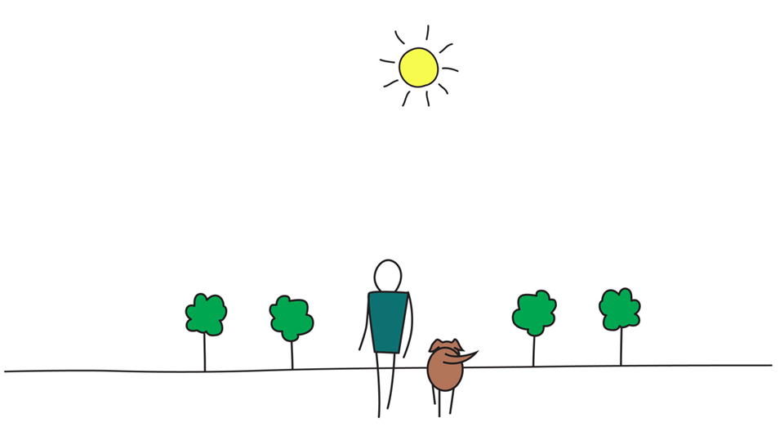

Prenez conscience, soyez heureux
Notes:
Ginette / Alejandro:

Slide 22
Change and Transition
time
Depth or Intensity
Duration
CHANGE + HUMAN BEINGS = TRANSITION
Notes:
Alejandro:
(click)
There are two kinds of changes – voluntary and involuntary.
Voluntary changes are the changes you choose to make and are prepared for. Examples include quitting a job, accepting a promotion, taking early retirement, or starting your own business. When you take charge and choose to make a change in your life, you may feel excited, relieved or anxious – all typical reactions.
Involuntary changes are ones that happen and are beyond your control. These can be a change in health; a change in a relationship due to death or divorce; a change in your work situation such as being laid-off, fired or forced to retire; or a decrease or increase in demand for your skills or services. Initially, some people react to involuntary changes with anger, sadness or fear.
Number of changes:
Change can happen in more than one area of your life at once – at home, to your health, to your family. Sometimes your individual change areas can feel somewhat manageable. But when change occurs in several areas, it can feel overwhelming, leading to a great deal
Typically changes are based on an external event. Something happens that results in a fundamental difference in your situation, therefore involuntary.
(click)
How people react and adjust to the change is the transition.
A transition is the process people go through when making a change and it follows a similar process as the grief process.
Every person experiences change differently for each of the changes they go through.
(click)
For each individual, each transition varies on its depth or intensity and duration
People go through the transition individually, as opposed to in a group and lock steps, all at the same time, and will choose to support or not support the change as individuals.
(click)
CHANGE + HUMAN BEINGS = TRANSITION

Slide 23
All Transitions Have Three Phases
Performance
Comfort
All Emotions Are Normal
Denial
Anger
Struggling / Curiosity
Overwhelm
time
Endings
Neutral Zone
New Beginnings
Have to let go of who we were in the old
Not who we were
Not yet who we will be
Begin to identify
with the new ways
*Adapted from William-Bridges model
Notes:
Alejandro:
Let us now explore the three phases of the human transition process.
(click)
The first phase of the transition process is called “Endings”
According to William Bridges Transition model, all change begins with an end. Think about a change in your life and see what you had to give up before committing to the new reality; for example, if one marries, one must renounce celibacy; to change jobs, you must give up your existing job before starting a new one;
(click)
Endings: Denial, anxiety, Shock, Confusion, Uncertainty, Resentment, Sadness, Anger, Fear, Blame - It’s about loss and letting go of the old reality / It’s important for people to identify and talk about what they are loosing
In this phase, people discover that they must forget the predictable and comfortable environments to which they have become accustomed. They feel a loss of control. There are also people who can be truly optimistic and those who are less comfortable with change. So it's important to make sure you respect all of each person's points of view.
(click)
Have to let go of who we were in the old
(click)
The second phase of the transition process is called “Neutral Zone”.
The "neutral zone", also known as the "nowhere between two places", is the most difficult for most people since it is the space that separates the old reality and the new reality, where lack of clarity can create uncertainty and anxiety. But it can also be a period of great creativity and innovation, during which we prepare to enter the new reality.
Neutral Zone: Undirected energy typified by confusion, Anger, Fear, Frustration, Extreme anxiety, Scepticism, Apathy, Isolation, Dislocation, Bargaining, Depression, Some optimism, Discovery, Creativity - Also referred to as the psychological no-man’s-land or the limbo between the old and the new / Still emotionally charged / It’s a time of exploration
As people move through transition points, they may blame and develop anger. People may also feel uncertain, fearful, confused, or experience an unusual outburst of frustration or anxiety. Patience is key here. We must focus on the future rather than the past. And as in the case of finality, we must continue to encourage the optimists and support those who have the most difficulty with change.
(click)
Not who we were, Not yet who we will be
(click)
The last phase of the transition process is called “New Beginnings”.
People in this phase have chosen to engage and participate in the development of new processes based on the new environment. They are now more comfortable with the transition, they may even look forward to moving forward and perhaps have hope of developing new confidence, relationships and new achievements.
New beginnings: Commitment, Enthusiasm, Trusting, Excitement, Relief / Anxiety, Hopeful/Sceptical, Impatience, Acceptance, Realisation of loss / Acknowledgement of possibilities and new ways / Starts versus beginnings /Ambivalence/Timing
People have chosen to commit and participate in building the new process with the new environment. Now that they are more comfortable with the transition, they can become impatient for progress and may be hopeful about building new trust, relationships and achievements.
(click)
Begin to identify with the new ways
(click)
All emotions are normal
Your attitude towards change may help: glass half full or half empty?
The more perceived control you have over a situation, the healthier you feel about it. Regardless of what changes you are going through, you do have control over your responses to that change. You can exert control by making decisions about how much risk you want to take.
Graphic adapted from Kübler-Ross Grief Cycle, Williams-Bridges Transition Model
https://commons.wikimedia.org/wiki/File:Kubler-ross-grief-cycle-1-728.jpg

Slide 24
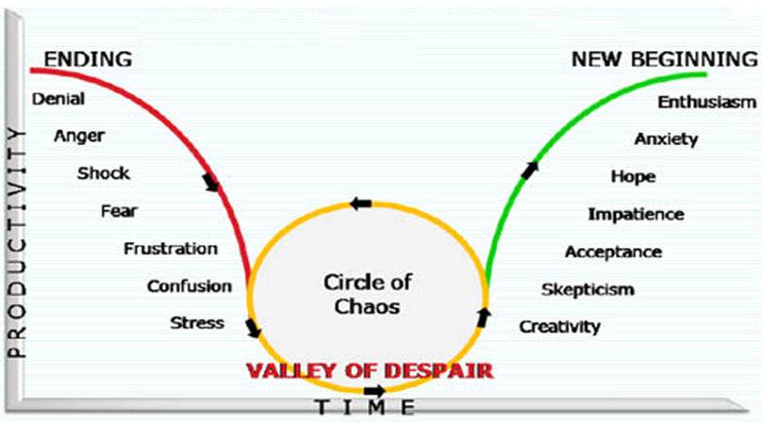
Individual Response to Change (Transition/Reactions)
Which is also similar to other human dynamic processes, like grief or team dynamics
*Adapted from William-Bridges model
Notes:
Alejandro:
This is another adapted model, in this one the “Circle of Chaos” or “Valley of Despair” are more obvious and likely occurs more often nowadays with the world we live in and the constant changes coming at us

Slide 25
Remember, be aware!
time /
temps
Endings
Neutral Zone
New Beginnings
Fins
Zone neutre
Nouveaux départs
Notes:
Alejandro:
Friendly reminder, models helps us understand what’s going on.
(click)
They are easy to understand, they go from left to right, with a gentle descent and rise, when in reality this may occur
(click)
//
Rappel amical, les modèles nous aident à comprendre ce qui se passe.
(Cliquez sur)
Ils sont faciles à comprendre, ils vont de gauche à droite, avec une descente et une montée douces, alors qu'en réalité cela peut se produire
(Cliquez sur)

Slide 26
Change, Transition & Chaos
Circle of
Chaos
Performance
Comfort
VALLEY OF DESPAIR
Depth or Intensity
Denial
VALLEY OF DESPAIR
Anger
Struggling / Curiosity
All Emotions Are Normal
Overwhelm
time
Endings
Neutral Zone
New Beginnings
Duration
CHANGE + HUMAN BEINGS = TRANSITION
Notes:
Alejandro:
In this slide we are just showing the various graphics over-impossed
We have the Circle of Chaos, also known as the Valley of Dispair
(click)
The transition zones, Endings, Neutral Zone and New Beginings
(click)
Then we have the different reactions
(click)
Each transition has its own Depth or Intensity and Duration, depending on each person
(click)
Rememberigng that all émotions are normal
(click)
And when we have CHANGE + HUMAN BEINGS = TRANSITION
Graphic adapted from Kübler-Ross Grief Cycle, Williams-Bridges Transition Model
https://commons.wikimedia.org/wiki/File:Kubler-ross-grief-cycle-1-728.jpg

Slide 27
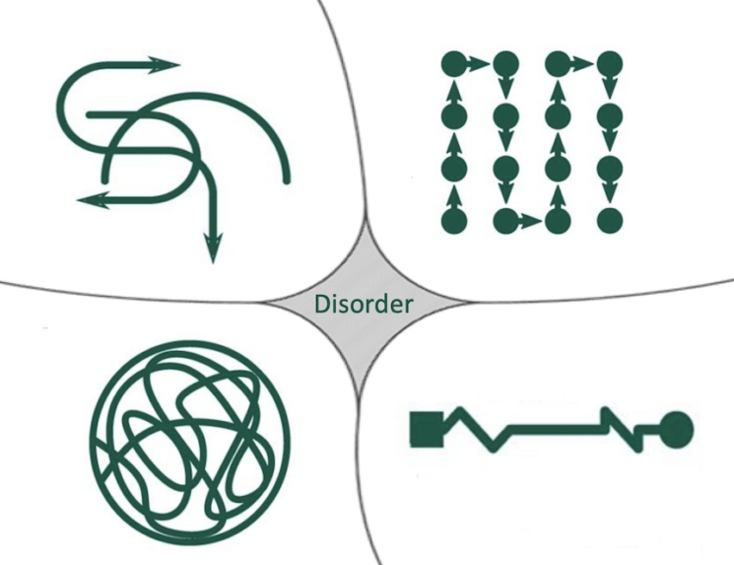


Change, Chaos & Complexity:
Cynefin Framework
Adaptive Action – Power of Inquiry
VUCA
Notes:
Alejandro:
Now we will explore a bit of Complexity models, and given the time we have available, I’ll ask you which one you’d prefer that we explore… take your arrow and point to the one of your preference. Only use the arrow for your input.
In the meantime you point to your preference, I strongly recommend you look at 3 short videos from the CSPS when you can… link to the first is shared on the chat
Short: Chaotic movement https://youtube.com/shorts/fK1VmX9mzRw?si=ZJ4uHGDgE69g5ubl
Change & Complexity:
TRN4-V01 - Introduction to Change and Complexity - Video 1 of 3 (csps-efpc.gc.ca) - https://app.csps-efpc.gc.ca/content/Introduction%20to%20Change%20and%20Complexity%20-%20Video%201%20of%203.html
TRN4-V02 - Introduction to Change and Complexity - Video 2 of 3 (csps-efpc.gc.ca) - https://app.csps-efpc.gc.ca/content/Introduction%20to%20Change%20and%20Complexity%20-%20Video%202%20of%203.html
TRN4-V03 - Introduction to Change and Complexity - Video 3 of 3 (csps-efpc.gc.ca) - https://app.csps-efpc.gc.ca/content/Introduction%20to%20Change%20and%20Complexity%20-%20Video%203%20of%203.html
https://www.ckju.net/en/dossier/complexity-leadership-complex-dynamic-organizations-social-interactions/32050#:~:text=Using%20complexity%20leadership%20means%20giving,that%20take%20place%20in%20organizations.

Slide 28
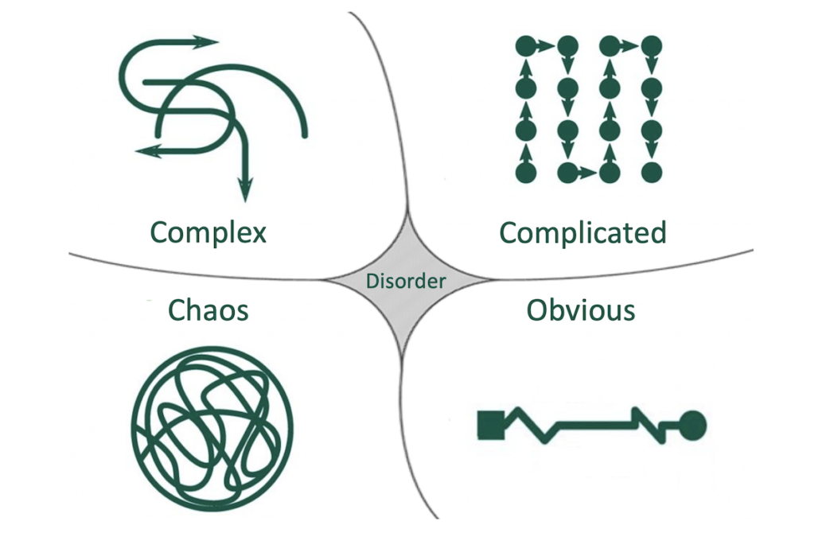
Cynefin Framework
Notes:
Alejandro:
Resources:
VUCA and Cynefin’s organizational contexts » Paradigm21 - https://paradigm21.ch/en/articles/vuca-and-the-organizational-contexts-of-the-cynefin-model-1-2/

Slide 29
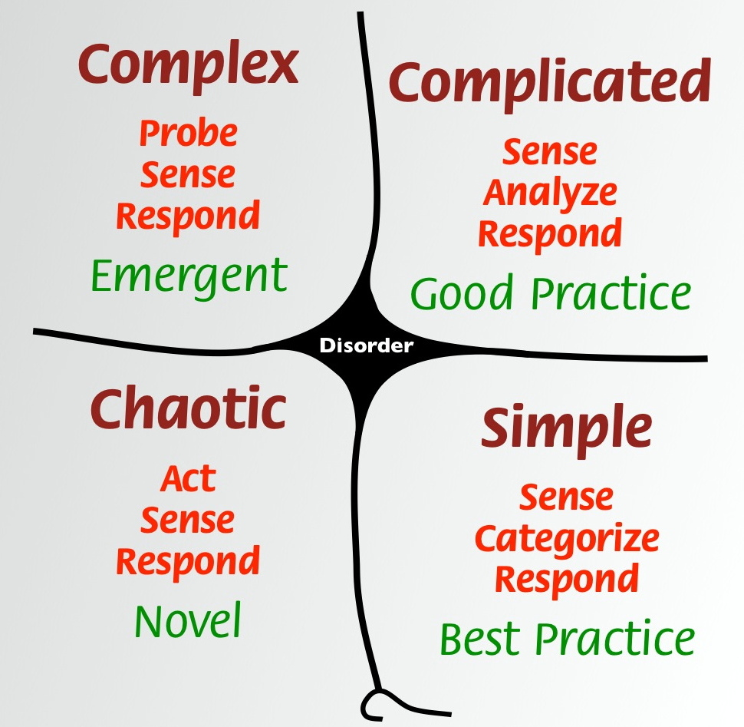
Cynefin Framework
Notes:
Alejandro:
Cynefin model:
Cynefin model file download… https://gcconnex.gc.ca/file/download/43264048
Intro to Cynefin model (4 mins) - https://www.youtube.com/watch?v=epXqgrm2hs4
Cynefin Tools…
Complexity toolbox 1: How do you get your message across in a complex, changing world? (3 mins) - https://www.youtube.com/watch?v=llGDvQE1gl0
Complexity toolbox 2: Complexity Check-In (3.5 mins) - https://www.youtube.com/watch?v=D4MSzpqAKls
Complexity toolbox 3: Safe to fail experiments (3 mins)- https://www.youtube.com/watch?v=i_h2WJ1qNRA

Slide 30
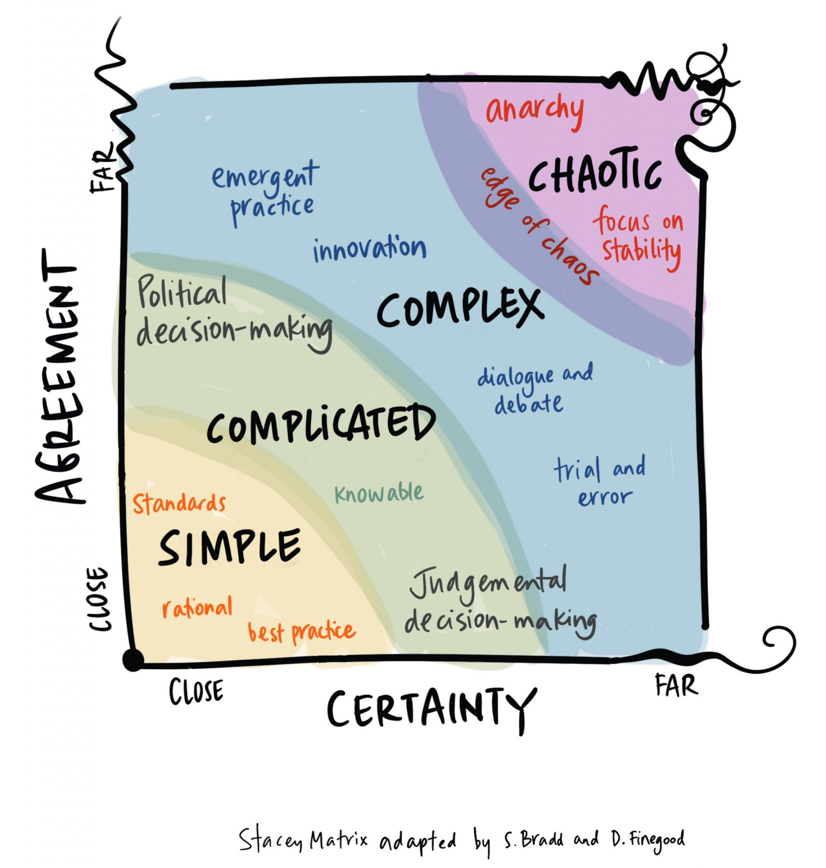
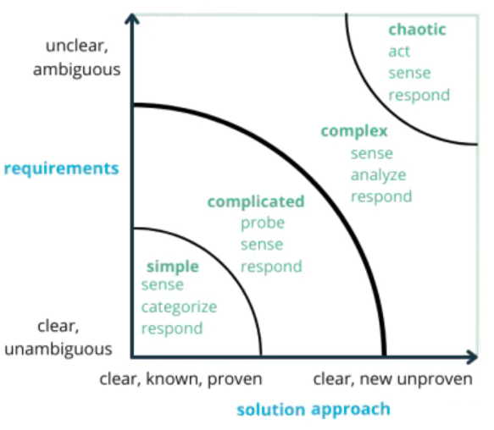
Stacey Matrix
Notes:
Alejandro:
Sometimes the Cynefin model is compared with the Stacey Matrix model, now showing an « original » on the left with an adaptation on the right… The Stacey Matrix is a tool for representing and managing complexity in projects, likely IT projects. It consists of two axes: Requirements or Agreement (y-axis) and Approach or Certainty (x-axis). Requirements represent “what” needs to be developed, while the Approach represents the 'how'.
Simple, Complicated and Complex Decision-Making - new visual - Drawing Change - https://drawingchange.com/project/simple-complicated-and-complex-decision-making-new-visual/
On Complexity (Cynefin Framework & Stacey Matrix): Why Your Software Project Needs Scrum (linkedin.com)- https://www.linkedin.com/pulse/complexity-why-your-software-project-needs-scrum-christiaan-verwijs
How to use the Stacey Matrix in Consulting (preplounge.com) - https://www.preplounge.com/en/case-interview-basics/case-cracking-toolbox/structure-your-thoughts/the-stacey-matrix

Slide 31

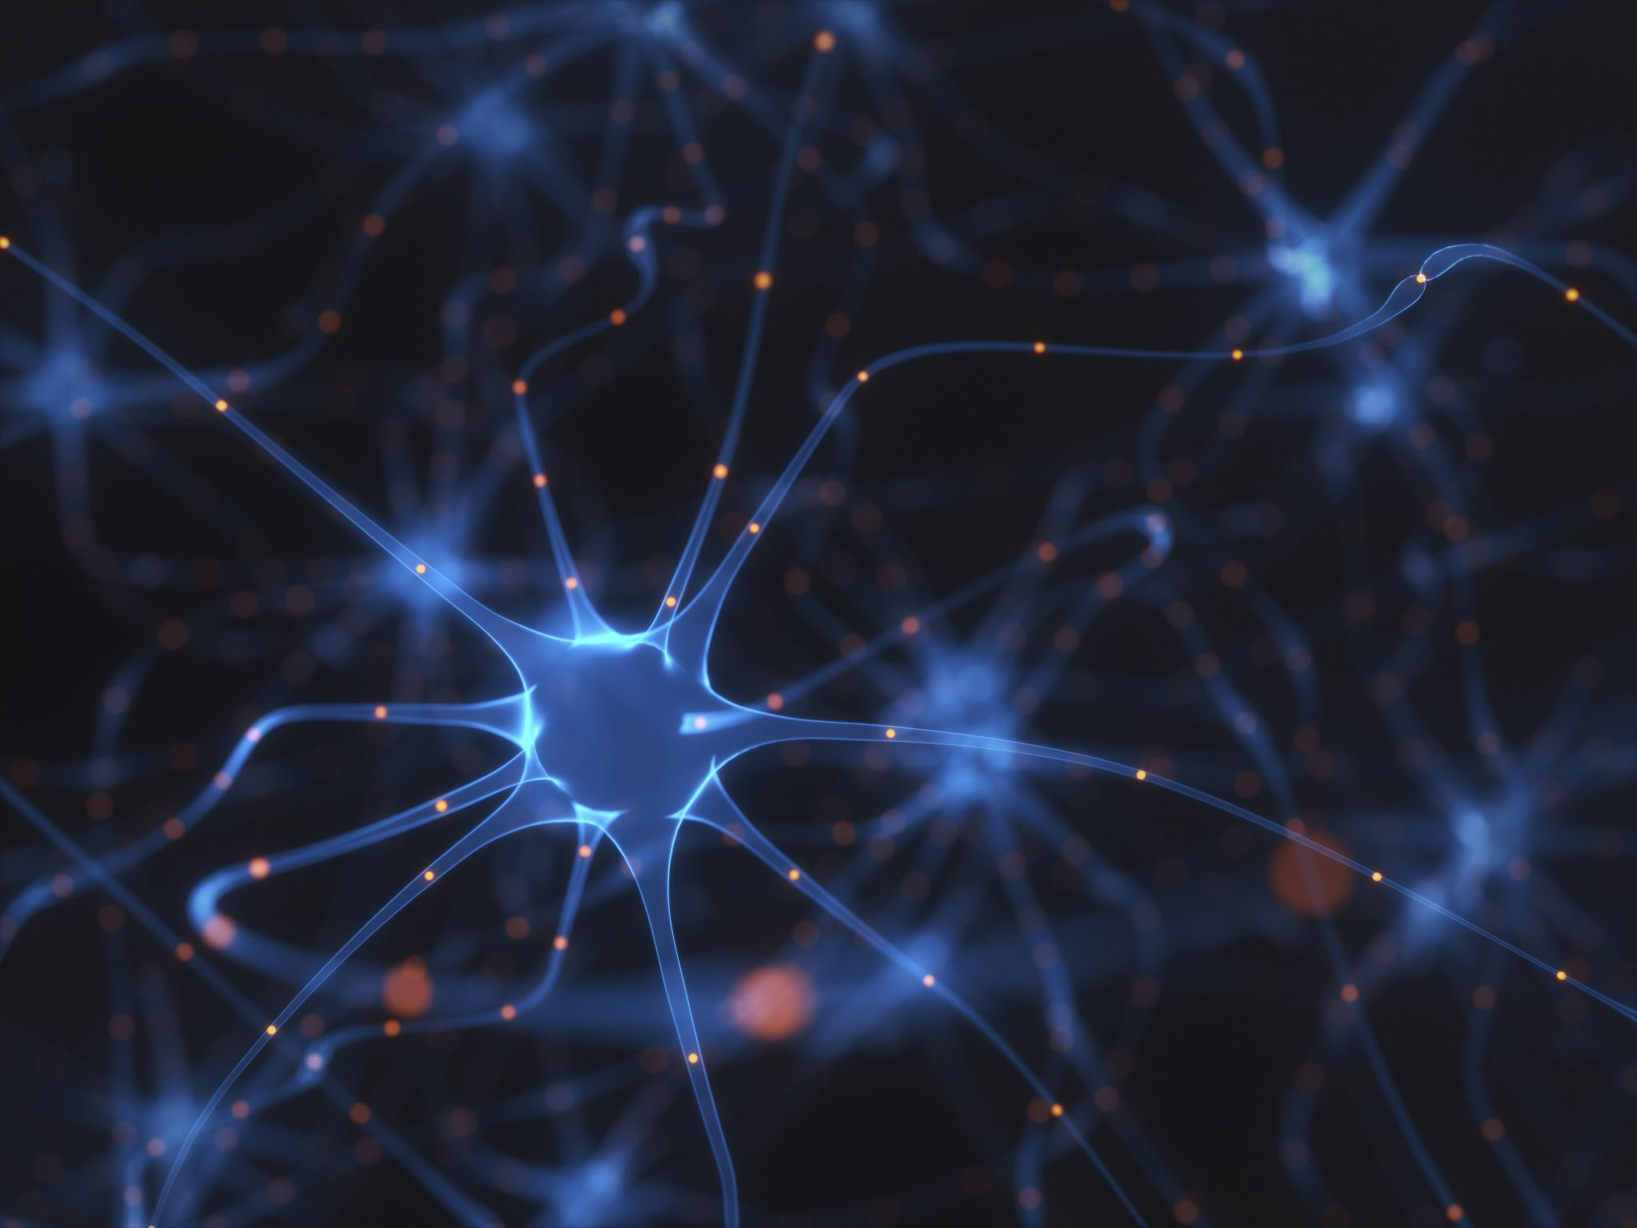
Why Inquiry?
“Inquiry is the key to transformation. In a complex system, answers have short shelf-lives, but good questions serve you forever. Questions help you see a wicked challenge clearly, understand it from a new perspective, and find surprising options for transformative action.” - HSD Institute, Power of Inquiry
In other words, “answers don't last long on complex systems, thus inquiry allows you to identify what the next wise step is.”
- Glenda Eoyang, Founder & Executive Director HSD Institute
* Used with permission: https://www.hsdinstitute.org
Notes:
« L’interrogation est la clé de la transformation. Dans un système complexe, les réponses expirent rapidement, mais les bonnes questions vous serviront toujours. Les questions vous permettent de voir clairement les défis pernicieux, de les comprendre d’une autre manière et de trouver des solutions surprenantes qui mènent à une transformation. »
En d’autres mots, « les réponses liées à des systèmes complexes ne restent pas bonnes longtemps, c’est donc l’interrogation qui vous permet de décider quelle est la prochaine étape intelligente. »
Resources:
Inquiry IS the Answer (hsdinstitute.org) - https://www.hsdinstitute.org/resources/inquiry-is-the-answer-covid-19-recordings.html

Slide 32
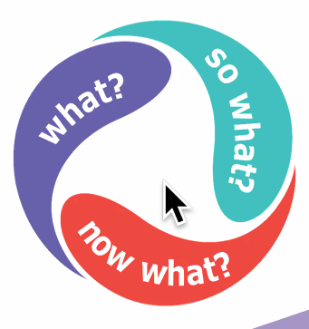
Identifying The Next Wise Action
What?
How is the pattern currently manifesting?
See the issue, with whatever you know.
So what?
What do you know? What are your insights and options?
Whatever sense you can make of the situation.
Now what?
What is the next wise action that will shift the pattern in a more productive direction?
With whatever power you have, find something that is doable, no need to be something big or work on the whole pattern at one time.
* Used with permission: https://www.hsdinstitute.org/
Notes:
Using an inquiry-based problem-solving approach that uses different tools and methods helps uncover patterns and understand complexities within the team or organization. We use simple models and methods to find the next wise action, we refer to complex issues as Wicked or Sticky Issues.
This model is simple, yet powerful
What? - How is the pattern currently manifesting?
(click)
Helps see the issue, with whatever you know.
So what? - What do you know? What are your insights and options?
(click)
Whatever sense you can make of the situation.
Now what? - What is the next wise action that will shift the pattern in a more productive direction?
(click)
With whatever power you have, no need to find something big or work on the whole pattern at one time, that is doable
I mentioned Wicked or Sticky issues, similarly are complex problems, or even simple problems can be influenced, any issues or challenges can benefit from this and similar methods
Resources:
Wicked or Sticky issues:
Many levels
Many stakeholders
Massive interdependencies
Fuzzy boundaries
Repeating, but never exactly the same
No root cause
Cannot be solved, only influenced
Nothing is Intractable? Right! (hsdinstitute.org) - https://www.hsdinstitute.org/resources/nothing-is-intractable-right.html
Tame Your Wicked Problem (hsdinstitute.org) - https://www.hsdinstitute.org/resources/tame-your-wicked-problem-blog.html
Taming a Wicked Issue: Building a Generative Team to Improve Access and Flow (hsdinstitute.org) - https://www.hsdinstitute.org/resources/taming-a-wicked-issue.html

Slide 33

Simple Rules: Stand in Inquiry?
Our intention is to cultivate relationships.
Turn judgment into curiosity
Turn disagreement into shared exploration
Turn defensiveness into self-reflection
Turn assumptions into questions
* Used with permission: https://www.hsdinstitute.org/
Notes:
Simple Rules are agreements that inform behavior, so a diverse group can function as one. They set conditions that shape the emergent patterns as a group self-organizes. The rules may emerge from covert or overt agreements among the players, and they inform decisions and actions to create coherence across the whole.
Among the Simple Rules used in this methodology is:
► Leverage the energy of difference
► Search for what is true and useful
► Zoom in and zoom out
► Connect through stories and impacts
► Celebrate life
And we’ll explore (click)
► Stand in inquiry: it calls you to a practice of perpetual and profound inquiry. With this, you are committed to constant inquiry and ongoing meaning making, and we use Inquiry and engage in four specific practices:
This is an invitation to…
(read slide)
Turn judgement…
Simple Rules - https://bit.ly/SimpleRulesHSD
Resources:
https://www.hsdinstitute.org/resources/simple-rules.html
https://www.hsdinstitute.org/resources/so-what.html
Asking Different Questions - https://www.youtube.com/watch?v=_90Cl1rTmSc

Slide 34
► Asking questions that explore the issue
Open-ended
Not disguised as advice
Beyond the knowledge of the asker
Simple Rules - https://bit.ly/SimpleRulesHSD
Notes:
Alejandro:
(read slide)
If you are interesed, look for an invitation via the Cohort to a soon to re-launch Adaptive Action series. Everybody is invited to participate, and if you have a Sticky issue you’d like to explore, let the organizers know as only one issue is addressed per session
Resources:
https://www.hsdinstitute.org/resources/simple-rules.html
https://www.hsdinstitute.org/resources/so-what.html
Asking Different Questions - https://www.youtube.com/watch?v=_90Cl1rTmSc

Slide 35
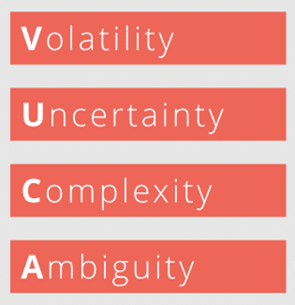




VUCA
Enacting our Knowing, Doing and Being – In Service in a VUCA World – Integral City - https://integralcity.com/2020/03/08/enacting-our-knowing-doing-and-being-in-service-in-a-vuca-world/
Notes:
Alejandro:
Now we have an idea of what VUCA means
Volatility: a situation’s tendency to change rapidly and unpredictably, especially for the worse.
Uncertainty: Uncertainty or Incertitude refers to epistemic situations involving imperfect or unknown information. Or simpler said… a state of doubt about the future or about what is the right thing to do.
Complexity: the state or quality of being intricate or complicated.
Ambiguity: the quality of being open to more than one interpretation; inexactness.
And how we try to address a VUCA challenge is by moving from (A → B)
(clicks)
Volatility → Vision
When you have the feeling that everything is changing, you need one thing: a clear vision to guide you and the teams. Also create an environment in which you can easily keep information up to date and always make it available to everyone
Uncertainty → Understanding
In order to make decisions, information is needed. Therefore, ensure knowledge transfer between all stakeholders.
Complexity → Clarity
Give clear direction and try to make processes as simple as possible.
Ambiguity → Agility
Ensure cooperation and communication between all project participants. The best way to do this is to work in an agile way and, for example, to exchange ideas every morning in the Daily Scrum.
VUCA:
Leading in Uncertainty: Using the VUCA Approach (TRN4-J04) - CSPS (csps-efpc.gc.ca) https://www.csps-efpc.gc.ca/tools/jobaids/lead-uncertain-vuca-eng.aspx
Enacting our Knowing, Doing and Being – In Service in a VUCA World – Integral City - https://integralcity.com/2020/03/08/enacting-our-knowing-doing-and-being-in-service-in-a-vuca-world/
What does VUCA mean? | Knowledge Base | microtool - https://www.microtool.de/en/knowledge-base/what-does-vuca-mean/
How to “VUCA Proof” Your Leadership | Growing Leaders (davidspungin.com) - https://davidspungin.com/2021/02/02/how-to-vuca-proof-your-leadership/

Slide 36
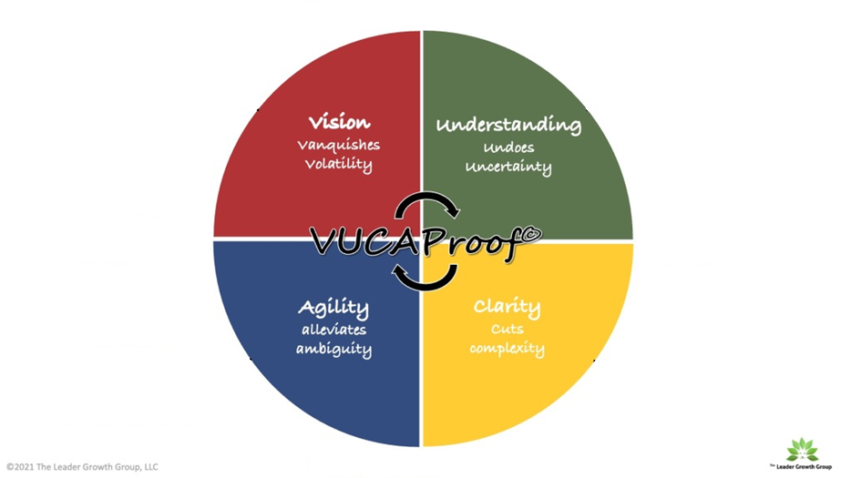
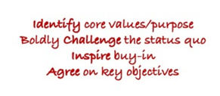
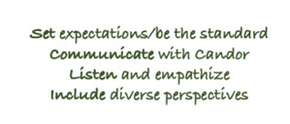



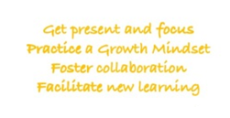
VUCA
How to “VUCA Proof” Your Leadership - https://davidspungin.com/2021/02/02/how-to-vuca-proof-your-leadership/
Notes:
Alejandro:
In this slide we have a more detailed model…
(click and read what appears)
Volatility → Vision
Uncertainty → Understanding
Complexity → Clarity
Ambiguity → Agility
VUCA:
Leading in Uncertainty: Using the VUCA Approach (TRN4-J04) - CSPS (csps-efpc.gc.ca) https://www.csps-efpc.gc.ca/tools/jobaids/lead-uncertain-vuca-eng.aspx
Enacting our Knowing, Doing and Being – In Service in a VUCA World – Integral City - https://integralcity.com/2020/03/08/enacting-our-knowing-doing-and-being-in-service-in-a-vuca-world/
What does VUCA mean? | Knowledge Base | microtool - https://www.microtool.de/en/knowledge-base/what-does-vuca-mean/
How to “VUCA Proof” Your Leadership | Growing Leaders (davidspungin.com) - https://davidspungin.com/2021/02/02/how-to-vuca-proof-your-leadership/
A model for empathetic leadership in a (more than usual) VUCA world | by Agile Leadership | Medium - https://medium.com/@agileleadership/a-model-for-empathetic-leadership-in-a-more-than-usual-vuca-world-39e5c393e50a

